Slide 1
"التعريف بـ Google Scholar"
تقديم وإعداد
د. وئام الحجيلي و د. ثمراء الشهراني

Slide 2
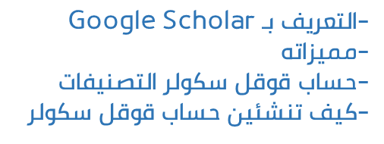
محاور الورشة:

